Slide 1
Українське образотворче мистецтво XIX століття

Slide 2
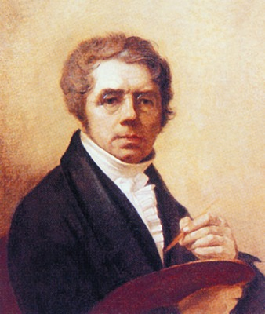
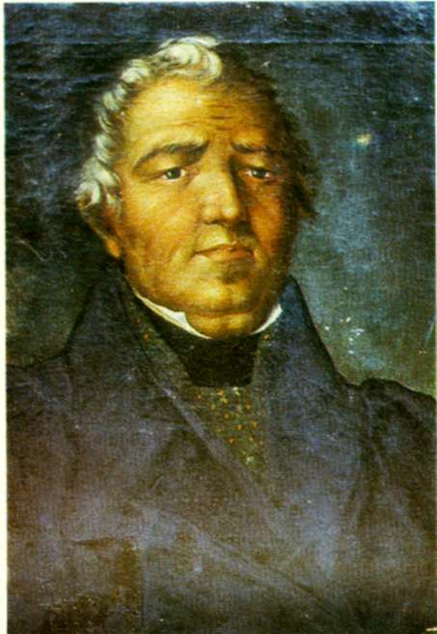
У першій половині XIX ст. розвивається станковий живопис. Поширюється автопортрет, зростає інтерес до камерного портрету, мініатюри.

Slide 3
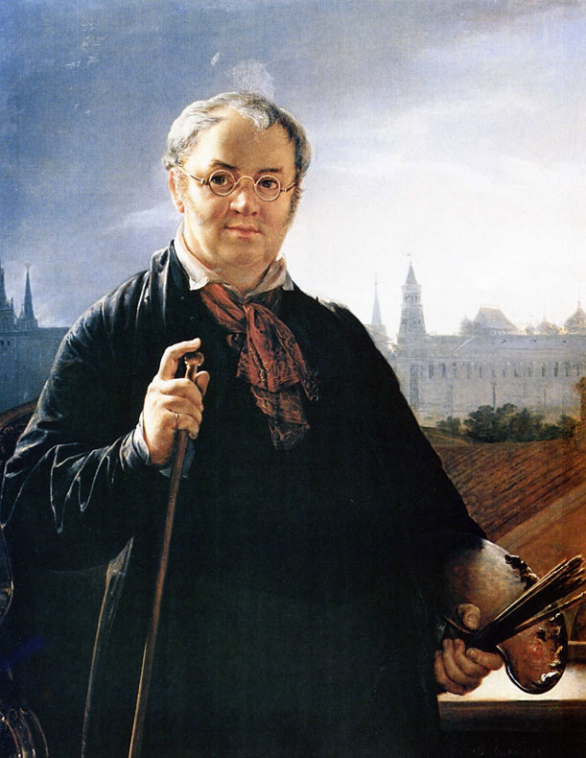
Видатним представником українського реалістичного портретного живопису був В. Тропінін.

Slide 4
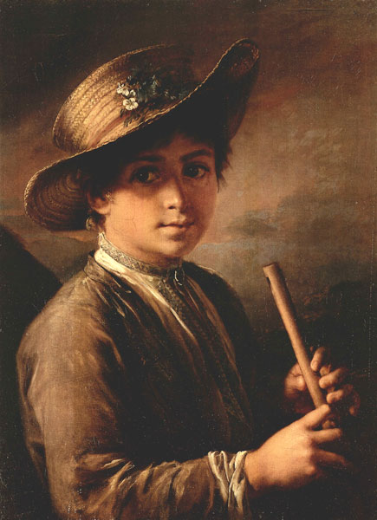
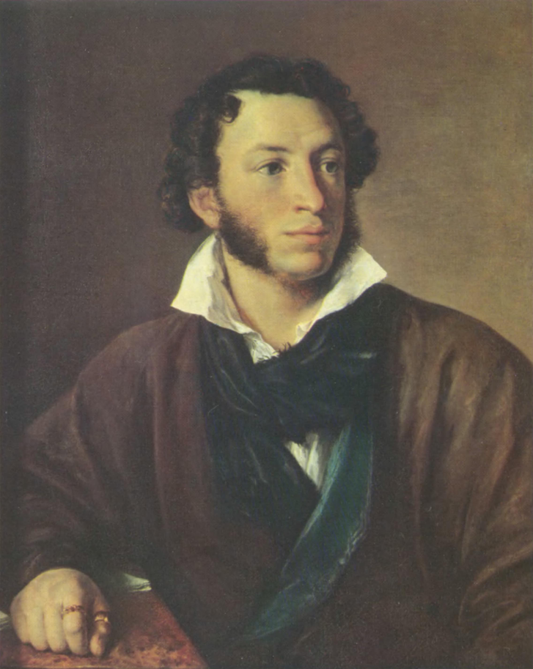
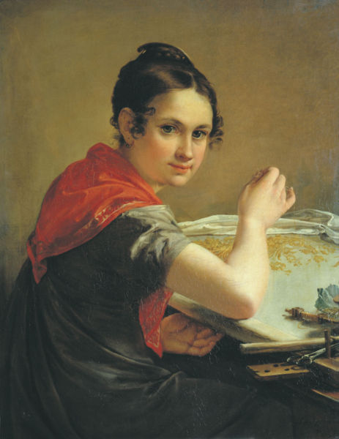
Роботи Тропініна:
«Хлопчик з флейтою»
Портрет Пушкіна
«Золотошвейка»

Slide 5
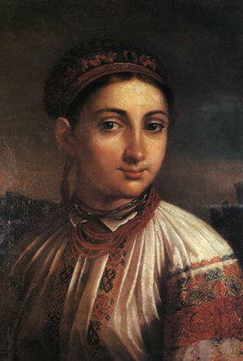
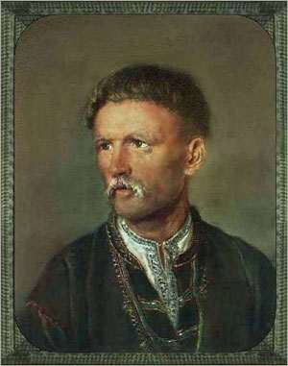
Художник створив узагальнений образ представника українського народу

Slide 6
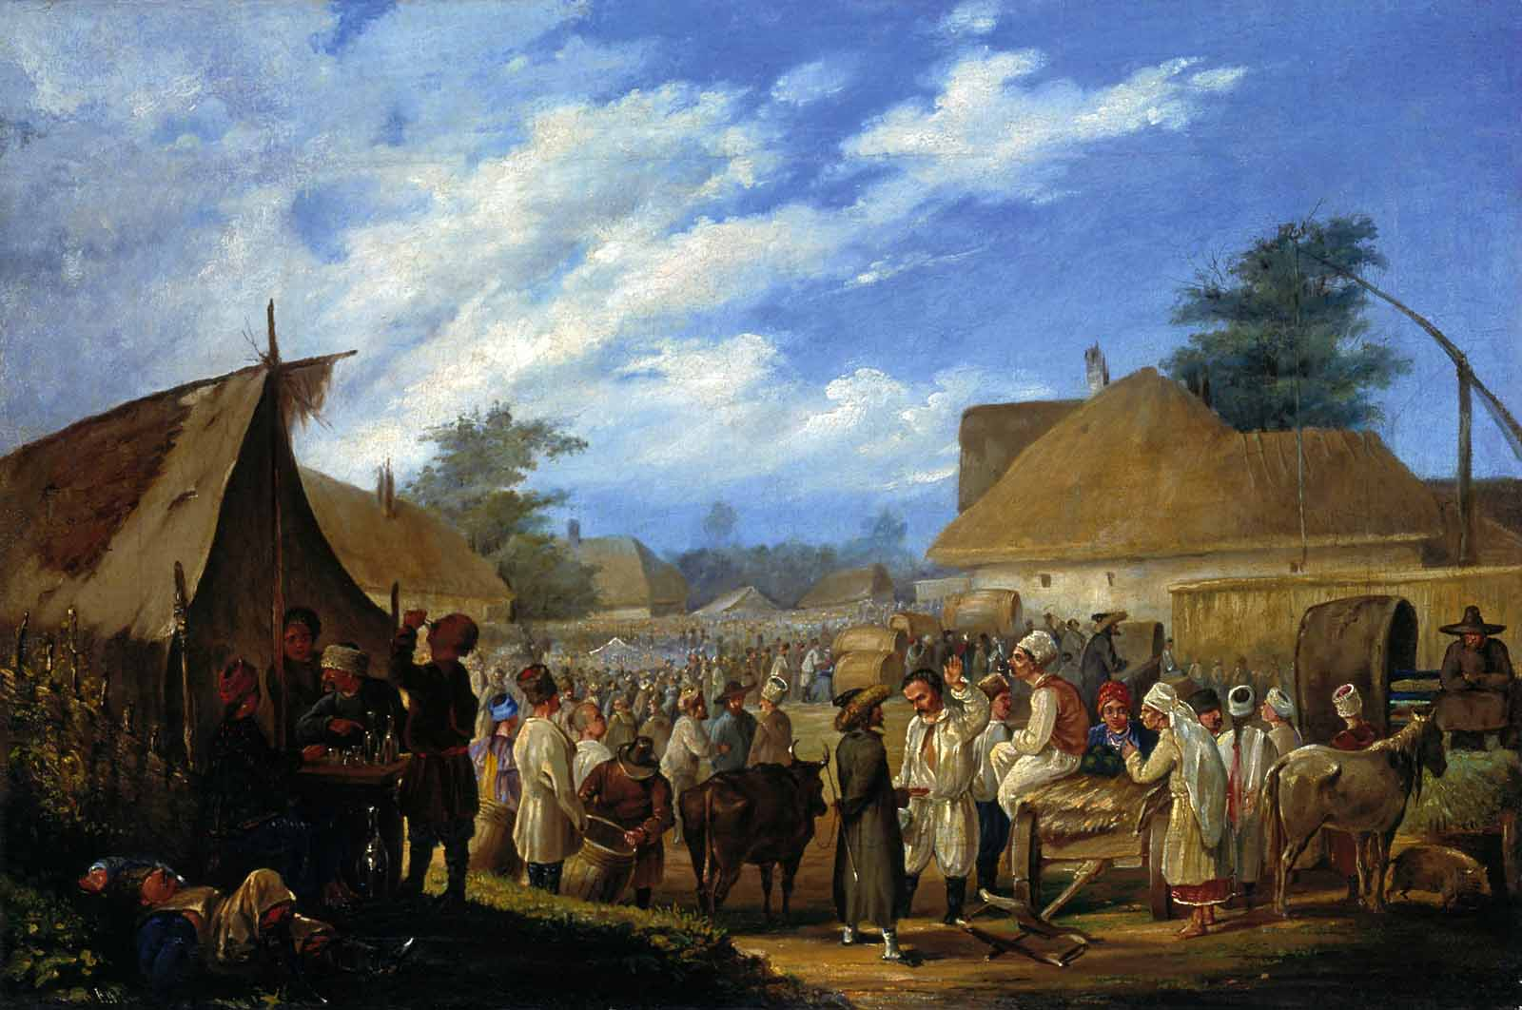
Одним із зачинателів нової української школи пейзажного і побутового живопису був В. Штернберг

Slide 7
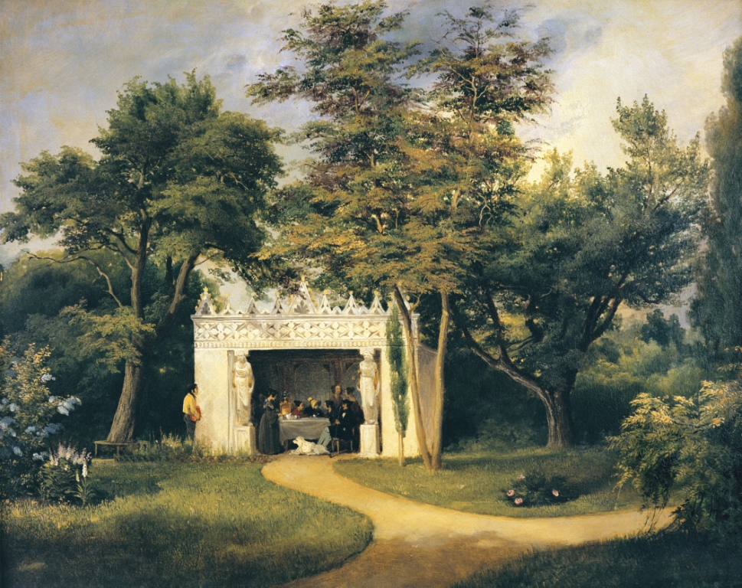
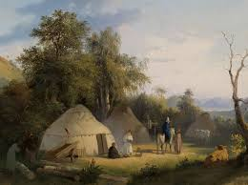
Малюнки і акварелі Штернберга численні і зустрічаються майже у всіх громадських і приватних колекціях.

Slide 8
Створене 1870 р. у Петербурзі "Товариство пересувних художніх виставок« сприяло згуртуванню митців демократичного напрямку. З діяльністю Товариства пов'язаний розвиток художньої освіти, створення місцевих художніх об'єднань. У 1865 р. створена малювальна школа в Одесі, пізніше реорганізована в художнє училище. Важливим центром художньої освіти була Київська малювальна школа, яку заснував у 1875 р. М. Мурашко. В цій школі навчались українські живописці М. Пимоненко, Ф. Красицький, К. Малевич, скульптор Ф. Балавенський та ін.

Slide 9
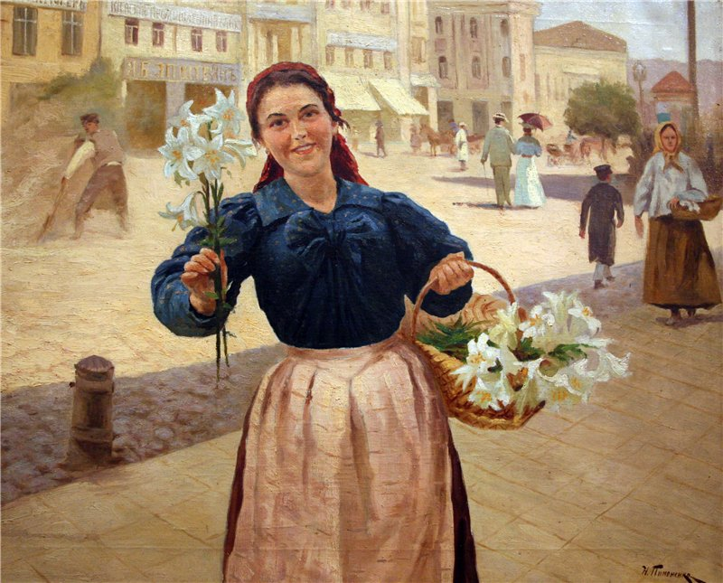
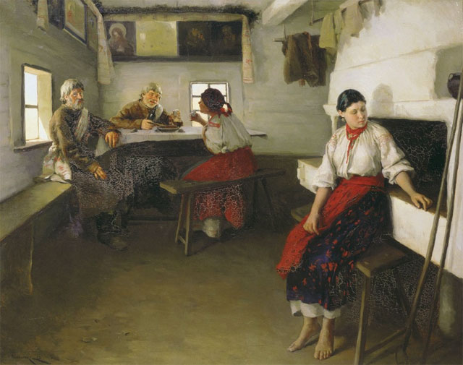
Видатним майстром побутового жанру був М. Пимоненко. В. Орловський відомий як один з фундаторів нового українського реалістичного пейзажу, його називали "шукачем сонця" — майстром сонячного пейзажу.

Slide 10
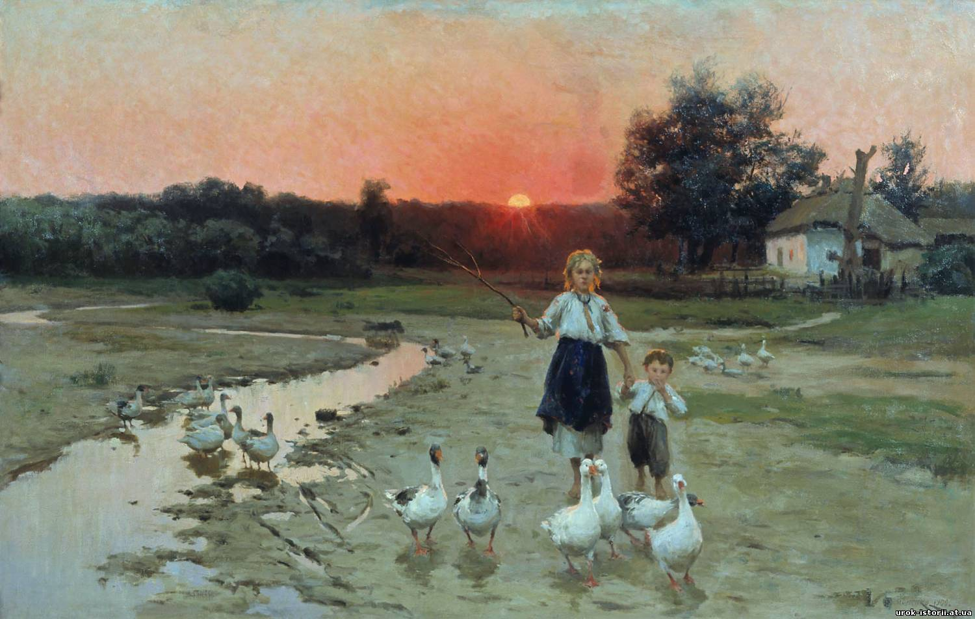
Картина "Вечоріє"

Slide 11
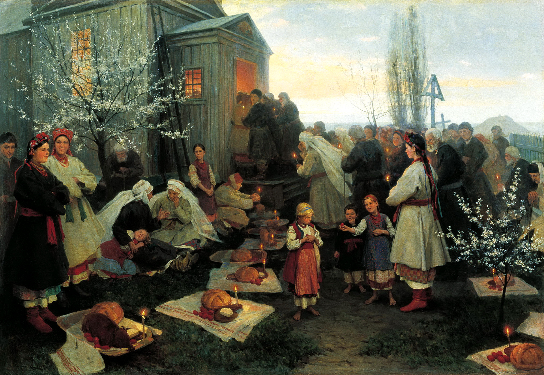
«Пасха»

Slide 12
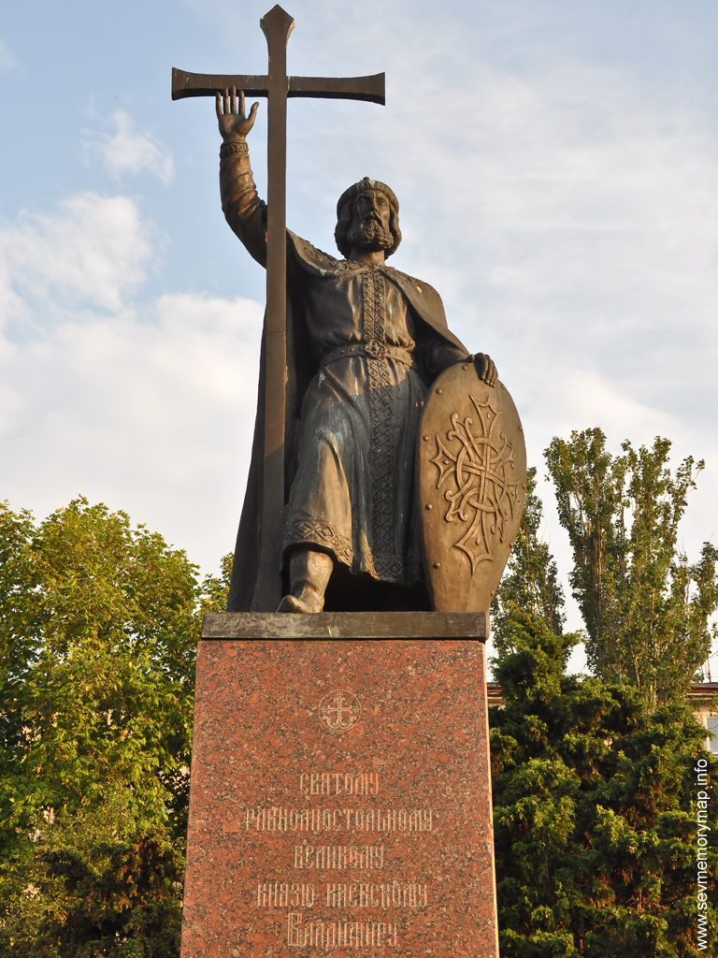
Щодо монументальної скульптури, то окрасою України є пам'ятники Володимиру Святому

Slide 13
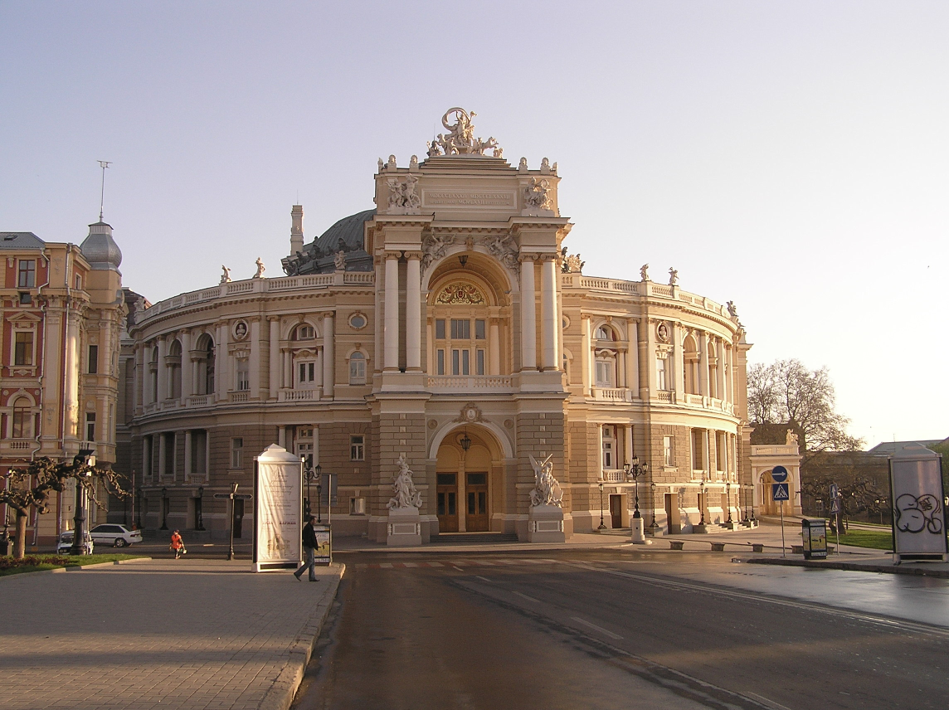
Слід також назвати численні скульптурні оздоби відомих пам'яток архітектури — зображення на античну тему і ліплення в Одеському оперному театрі

Slide 14
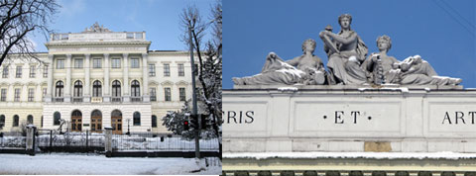
Л. Марконі — на будинку Політехнічного інституту у Львові

Slide 15
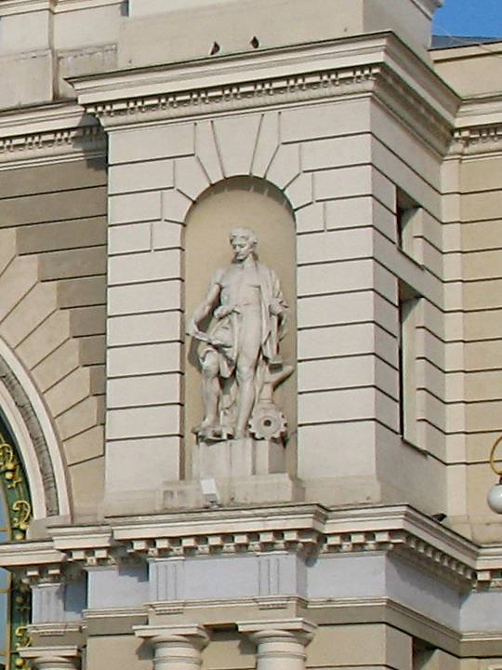
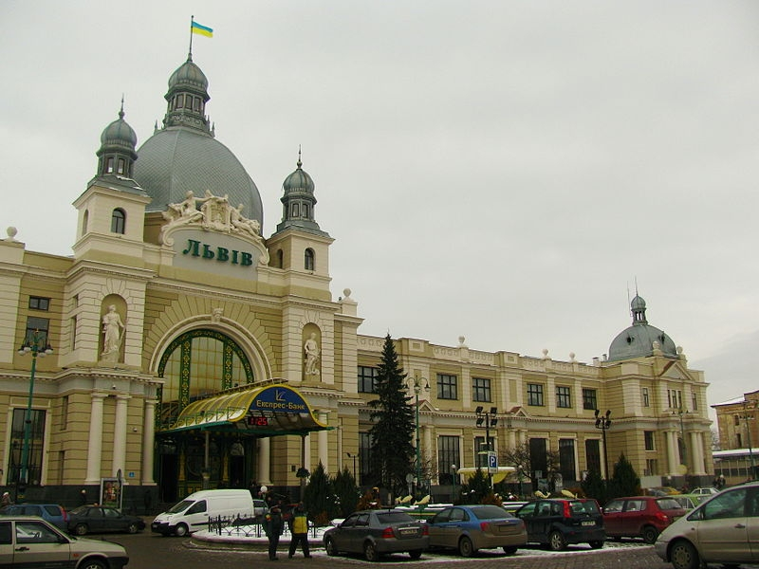
Численні скульптури українця П. Війтовича у Львові на фасаді залізничного вокзалу,

Slide 16
Отже, у XIX — на початку XX ст. українська культура продовжувала свійпрогресивний розвиток, хоча це відбувалося в умовах систематичних утисків і заборон. Тому українська культура не могла нормально розвиватися за властивими їй еволюційними законами.

